Slide 1
Data Structures and Algorithms
School of Big Data & Software Engineering
Chongqing University
Chongqing, China
Lectured by Chunqiang Hu
chu@cqu.edu.cn

Slide 2
3 Algorithm Analysis
3.1 Introduction
3.2 Best, Worst, and Average Cases
3.3 A Faster Computer, or a Faster Algorithm?
3.4 Asymptotic Analysis
3.5 Calculating the Running Time for a Program
3.6 Analyzing Problems
3.7 Common Misunderstandings
3.8 Multiple Parameters
3.9 Space Bounds
3.10 Speeding Up Your Programs
3.11 Empirical Analysis
3.12 Further Reading
3.13 Exercises

Slide 3
3.1 Introduction
Algorithm efficiency
  There are often many approaches (algorithms) to solve a problem. How do we choose between them?(如何选择？)
  At the heart of computer program design are two (sometimes conflicting) goals.
    To design an algorithm that is easy to understand, code, debug.(软件工程)
    To design an algorithm that makes efficient use of the computer’s resources.(数据结构与算法)

Slide 4
3.1 Introduction
How to measure efficiency
  Empirical comparison (实验比较)
  Asymptotic Algorithm Analysis(渐近分析)
For most algorithms, running time depends on “size” of the input.
Running time is expressed as T(n) for some function T on input size n.

Slide 5
3.1 Introduction
Example 3.1
Example 3.3
// Return position of largest value in "A" of size "n"
int largest(int A[], int n) {
int currlarge = 0; // Holds largest element position
for (int i=1; i<n; i++) // For each array element
if (A[currlarge] < A[i]) // if A[i] is larger
currlarge = i; // remember its position
return currlarge; // Return largest position
}
sum = 0;
for (i=1; i<=n; i++)
for (j=1; j<=n; j++)
sum++;

Slide 6
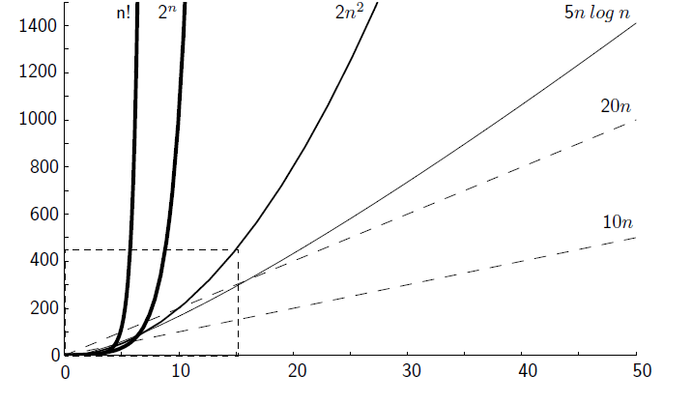
3.1 Introduction
Growth Rate

Slide 7
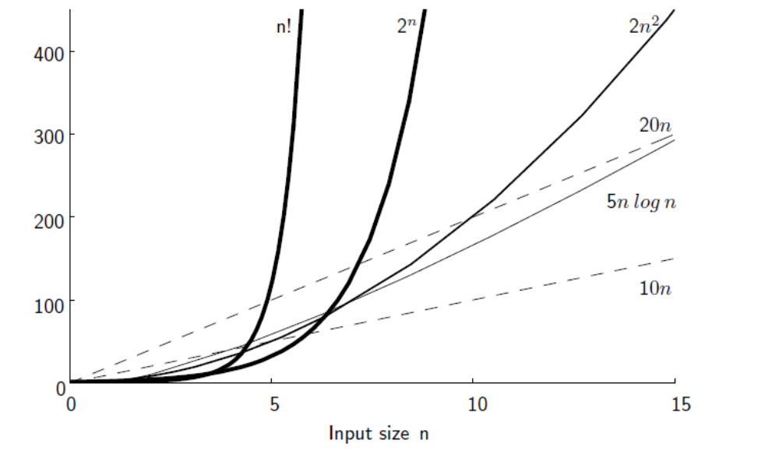
3.1 Introduction
Growth Rate

Slide 8
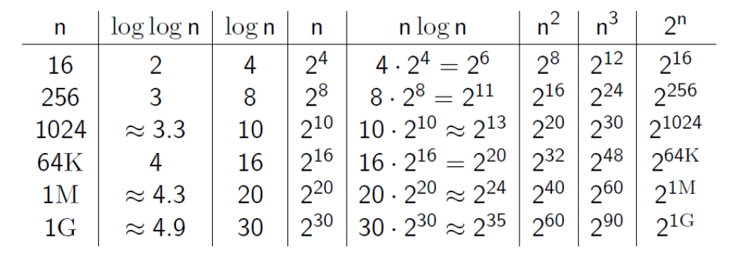
3.1 Introduction
Growth Rate

Slide 9
3.2 Best, Worst, and Average Cases
Not all inputs of a given size take the same time to run.(相同问题规模下运行时间不同)
Sequential search for K in an array of n integers:
  Best case:
  Worst case:
  Average case:
While average time appears to be the fairest measure, it may be difficult to determine.
When is the worst case time important?

Slide 10
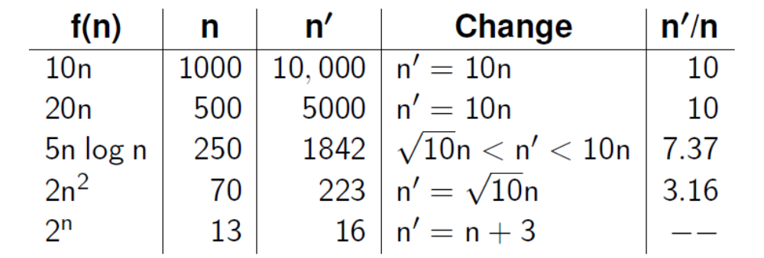
3.3 A Faster Computer, or a Faster Algorithm?
Suppose we buy a computer 10 times faster.
  n: size of input that can be processed in one second on old computer
  n’: size of input that can be processed in one second on new computer

Slide 11
3.4 Asymptotic Analysis
Big-oh
  Definition(定义)
    For T(n) a non-negatively valued function, T(n) is in the set O(f(n)) if there exist two positive constants c and n₀ such that T(n) <= cf(n) for all n > n₀.
  Use(用途)
    The algorithm is in O(n²) in [best, average, worst] case.
  Meaning(含义)
    For all data sets big enough (i.e., n>n₀), the algorithm always executes in less than cf(n) steps in [best, average, worst] case.
  Big-oh notation indicates an upper bound.
    Example: If T(n) = 3n² then T(n) is in O(n²).
  Look for the tightest upper bound:
    While T(n) = 3n² is in O(n³), we prefer O(n²).

Slide 12
3.4 Asymptotic Analysis
Big-oh
Example 3.4: Finding value X in an array (average cost).
Then T(n) = c_{s}n/2.
For all values of n > 1, c_{s}n/2 <= c_{s}n.
Therefore, the definition is satisfied for f(n)=n, n₀ = 1, and c = c_{s}.
Hence, T(n) is in O(n).
Example 3.5: Suppose T(n) = c₁n² + c₂n, where c₁ and c₂ are positive.
c₁n² + c₂n <= c₁n² + c₂n² <= (c₁ + c₂)n² for all n > 1.
Then T(n) <= cn² whenever n > n₀, for c = c₁ + c₂ and n₀ = 1.
Therefore, T(n) is in O(n²) by definition.
Example 3.6: T(n) = c. Then T(n) is in O(1).

Slide 13
3.4 Asymptotic Analysis
Big-Omega
  Definition
    For T(n) a non-negatively valued function, T(n) is in the set Ω(g(n)) if there exist two positive constants c and n₀ such that T(n) >= cg(n) for all n > n_{0.}
  Meaning
    For all data sets big enough (i.e., n > n₀), the algorithm always requires more than cg(n) steps.
  Lower bound.

Slide 14
3.4 Asymptotic Analysis
Big-Omega
Example 3.7:
T(n) = c₁n² + c₂n.
c₁n² + c₂n >= c₁n² for all n > 1.
T(n) >= cn² for c = c₁ and n₀ = 1.
Therefore, T(n) is in Ω(n²) by the definition.
We want the greatest lower bound.

Slide 15
3.4 Asymptotic Analysis
Theta
  When big-Oh and Ω coincide, we indicate this by using Θ (big-Theta) notation.
  Definition: An algorithm is said to be in Θ(h(n)) if it is in O(h(n)) and it is in Ω(h(n)).

Slide 16
3.4 Asymptotic Analysis
Simplifying Rules
  If f(n) is in O(g(n)) and g(n) is in O(h(n)), then f(n) is in O(h(n)). (传递)
  If f(n) is in O(kg(n)) for some constant k > 0, then f(n) is in O(g(n)). (常数因子)
  If f₁(n) is in O(g₁(n)) and f₂(n) is in O(g₂(n)), then (f₁ + f₂)(n) is in O(max(g₁(n), g₂(n))). (开销大部分)
  If f₁(n) is in O(g₁(n)) and f₂(n) is in O(g₂(n)) then f₁(n)f₂(n) is in O(g₁(n)g₂(n)). (循环)

Slide 17
3.5 Calculating the Running Time for a Program
Example 3.9: a = b;
This assignment takes constant time, so it is Θ(1).
Example 3.10:
Example 3.11:
sum = 0;
for (i=1; i<=n; i++)
sum += n;
sum = 0;
for (i=1; i<=n; i++) // First for loop
for (j=1; j<=i; j++) // is a double loop
sum++;
for (k=0; k<n; k++) // Second for loop
A[k] = k;

Slide 18
3.5 Calculating the Running Time for a Program
Example 3.12:
Example 3.13:
sum1 = 0;
for (i=1; i<=n; i++) // First double loop
for (j=1; j<=n; j++) // do n times
sum1++;
sum2 = 0;
for (i=1; i<=n; i++) // Second double loop
for (j=1; j<=i; j++) // do i times
sum2++;
for (k=1; k<=n; k*=2) // Do log n times
for (j=1; j<=n; j++) // Do n times
sum1++;
sum2 = 0;
for (k=1; k<=n; k*=2) // Do log n times
for (j=1; j<=k; j++) // Do k times
sum2++;

Slide 19
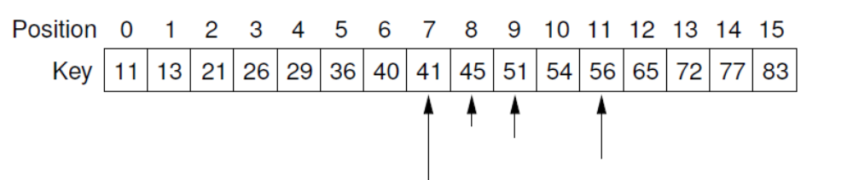
3.5 Calculating the Running Time for a Program
Binary Search
int binary(int A[], int n, int K) {
int l = -1;
int r = n;
while (l+1 != r) {
int i = (l+r)/2;
if (K < A[i]) r = i;
if (K == A[i]) return i;
if (K > A[i]) l = i;
}
return n;
}

Slide 20
3.5 Calculating the Running Time for a Program
Other Control Statements
  while loop: Analyze like a for loop.
  if statement: Take greater complexity of then/else clauses.
  switch statement: Take complexity of most expensive case.
  Subroutine call: Complexity of the subroutine.

Slide 21
3.6 Analyzing Problems
Upper bound: Upper bound of best known algorithm.
Lower bound: Lower bound for every possible algorithm.
Example: Sorting
  Cost of I/O: Ω(n).
  Bubble or insertion sort: O(n²).
  A better sort (Quicksort, Mergesort, Heapsort, etc.): O(n log n).
  We prove later that sorting is in Ω(n log n).

Slide 22
3.9 Space Bounds
Space complexity can also be analyzed with asymptotic complexity analysis.
Time: Algorithm
Space: Data Structure
  Disk Based Space/Time Tradeoff Principle

Slide 23
附加：算法的执行效率及其度量
解决同一个问题总是存在着多种算法，而算法设计者在所花费的时间和所使用的空间资源往往要两者之间采取折中，采用某种以空间资源换取时间资源的策略
算法设计者可以通过算法分析，判断所提出的算法是否现实，设计出更好的算法

Slide 24
附加：算法的渐进分析(asymptotic analysis)
算法的渐进分析，简称算法分析。算法在计算机上实际执行时，需要消耗时间资源（归结为CPU执行指令的总数），和使用空间资源（归结为所需占用的存储单元数量，字节数）。
由于算法分析和它所求解的问题规模直接有关，因此通常将问题规模n作为一个参照量，求算法的时空开销和n的关系。

Slide 25
附加：算法的渐进分析(asymptotic analysis)
算法的渐进分析就是要估计，当数据规模n逐步增大时，资源开销T(n)的增长趋势。
从数量级大小的比较来考虑，当n增大到一定值以后，资源开销的计算公式中影响最大的就是n的幂次最高的项，其他的常数项和低幂次项都是可以忽略的。

Slide 26
附：算法的渐进分析(asymptotic analysis)
算法的渐进分析就是要得到一个大O渐进表达式，简写为：
rate _{n→∞} T(n) ＝ O( F(n) )
其中O是数学分析常用符号‘大O’，而 F(n)是自变量为n的某个具体的整函数表达式，例如F(n)＝n²

Slide 27
附：算法的渐进分析(asymptotic analysis)
用于渐进分析的常见的F(n)还有以下若干种 ：
  F(n) = 1, 常数函数，不依赖于n
  F(n) = log n, 对数函数，它比线性函数n增长慢
  F(n) = n， 线性增长，随着问题规模n而增长
例如，rate n→∞（n个a相加）
= rate n→∞ （n•a）
= O(n)
  F(n) = n²，二阶增长
例如，rate n→∞ ∑_{i=1..n} ∑_{j=i..n} ( a ) = O(n²)， 这是因为
∑_{i=1..n}（a •( n－i )）＝（a•(n•(n-1)/2)

Slide 28
附：算法的渐进分析(asymptotic analysis)
用于渐进分析的常见的F(n)还有以下若干种 ：
  F(n)= n • log(n)，其增长率的阶数低于二阶，但高于一阶线性。例如，
  rate n→∞ ∑_{i=1..log n} ∑_{j=i..n} ( a ) ＝ O( n•log(n) )
  F(n)= a^{n} 指数增长，随问题规模n而增长极快
  这种指数型的渐进函数往往由递归定义的函数产生。例
  如函数H(n)，令H(1)=1, 且H(n)=2 • H(n-1), 那么通过递推可以计算出H(n) = 2^{(n-1)}

Slide 29
附：最坏、最好、和平均情况
在具体进行算法增长率估计时，往往会由于算法中的条件分支而遇到困难。
由于算法实际执行的操作往往依赖于分支条件的走向，而输入数据的取值又影响这些分支走向，因此很多算法都无法得出独立于输入数据的渐进估计。
针对这一情况，提出了最坏情况估计、平均情况估计、和Theta（Θ希塔）估计等三种方法

Slide 30
附：最坏、最好、和平均情况
对于时间开销，一般不注意算法的‘最好估计’ 。特别是处理应急事件，计算机系统必须在规定的响应时间内做完紧急事件处理。这时，最坏估计是唯一的选择
对于多数算法而言，最坏情况和平均情况估计两者，它们的时间开销的公式虽然不同，但是往往只是常数因子大小的区别，或者常数项的大小区别。因此不会影响渐进分析的增长率函数估计

Slide 31
附：时间和空间资源开销
对于空间开销，也可以实行类似的渐进分析方法
  很多算法使用的数据结构是静态的存储结构，即存储空间在算法执行过程中并不发生变化。
    对于静态数据结构，空间开销的估计往往是容易的，它们或者与所涉及的问题规模成正比（空间开销为线性增长），或者不随问题的规模而增大，空间开销为常数。

Slide 32
附：时间和空间资源开销
  使用动态数据结构算法的存储空间是变化的，在算法运行过程中有时会有数量级地增大或缩小。对于这种情况，空间开销的分析和估计是十分必要的

Slide 33
附：时空资源的折中原理
对于同一个问题求解，一般会存在多种算法。而这些算法在时空开销上的优劣往往表现出‘时空折中’的性质 ‘时空折中’，是指为了改善一个算法的时间开销，往往可以通过增大空间开销为代价，而设计出一个新算法来
有时也可以为了缩小算法的空间开销，而牺牲计算机的运行时间，通过增大时间开销来换取存储空间的节省

Slide 34
附：大Θ表示法及其分析规则
大Θ（希塔）表示法是算法分析的一种渐进估计，简称Θ希塔估计。它是前面讨论的大O表示的扩展
对于任意的资源开销函数T(n) ，以及对T(n)的一个渐进估计式F(n)，称F(n)为T(n)的一个渐进Θ希塔估计，当且仅当满足如下数学性质：
存在正常数C₁,C₂，以及正整数n₀，使得对于任意的正整数n > n₀有下列两不等式同时成立：
| T(n) | > C₁ • F(n) 和 | T(n) | < C₂ • F(n)

Slide 35
附：大Θ表示法及其分析规则
对于算法的资源开销，可以给出它的下界估计和上界估计两种估计式
如果一个算法存在一个F(n)渐进估计式，它可以同时充当它的上界和下界的渐进估计，那么就把这个F(n)称作算法开销T(n)的希塔估计，或称Θ估计

Slide 36
附：大Θ表示法示例
假定T(n)＝100 • n²＋5• n＋500，
令F(n)= n²，这时存在正常数
C₁=100, C₂=105，以及 n₀=10
使得当n > n₀时，
| T(n) | > C1 • F(n) 和 | T(n) | < C2 • F(n)
同时成立。
上述不等式可以用算术计算验证，由此说明T(n)的希塔估计式等于F(n)= n²

Slide 37
附：据结构的选择和评价
仔细分析所要解决的问题，特别是求解问题所涉及的数据类型和数据间逻辑关系
数据结构的初步设计往往在算法设计之先
注意数据结构的可扩展性。包括考虑当输入数据的规模发生改变时，数据结构是否能够适应 。同时，数据结构应该适应求解问题的演变和扩展
数据结构的设计和选择也要比较算法的时空开销的优劣

Slide 38
附：算法的度量
算法设计的两个目标：
  易读、易编码和调试（软件工程）
  充分利用计算机资源（算法和数据结构）
评估方法
  实验（运行程序）
  渐进分析
  关键资源
  影响运行时间的因素
  往往与问题的输入规模n有关

Slide 39
附：时间/空间权衡
数据结构
  一定的空间来存储它的每一个数据项
  一定的时间来执行单个基本操作
代价和效益
  空间和时间的限制
  程序设计工作量

Slide 40
Summary
3.1 Introduction
3.2 Best, Worst, and Average Cases
3.3 A Faster Computer, or a Faster Algorithm?
3.4 Asymptotic Analysis
3.5 Calculating the Running Time for a Program
3.6 Analyzing Problems
3.7 Common Misunderstandings
3.8 Multiple Parameters
3.9 Space Bounds
3.10 Speeding Up Your Programs
3.11 Empirical Analysis
3.12 Further Reading
3.13 Exercises

